Slide 1




O Sistema Nacional de Proteção e Defesa Civil
Armin Braun
Secretaria Nacional de Proteção e Defesa Civil
Ministério da Integração Nacional

Slide 2
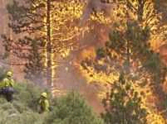
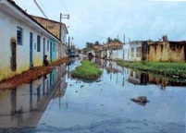
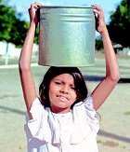
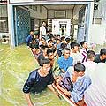
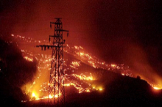
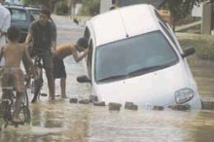
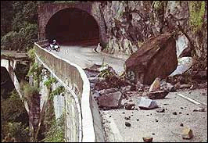
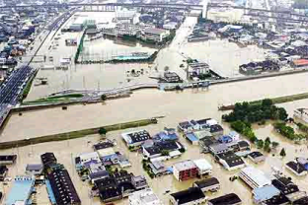

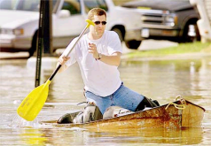
Os Desastres Naturais mais recorrentes no Brasil
Região Nordeste
Seca/Estiagem
Inundações
Deslizamentos
Região Norte
Inundações
Estiagem
Incêndios Florestais
Região Centro Oeste
Região Sudeste
Incêndios Florestais
Inundações
Erosão
Região Sul
Incêndios Florestais
Deslizamentos
Inundações
Inundações
Vendavais e Granizo
Estiagem

Slide 3
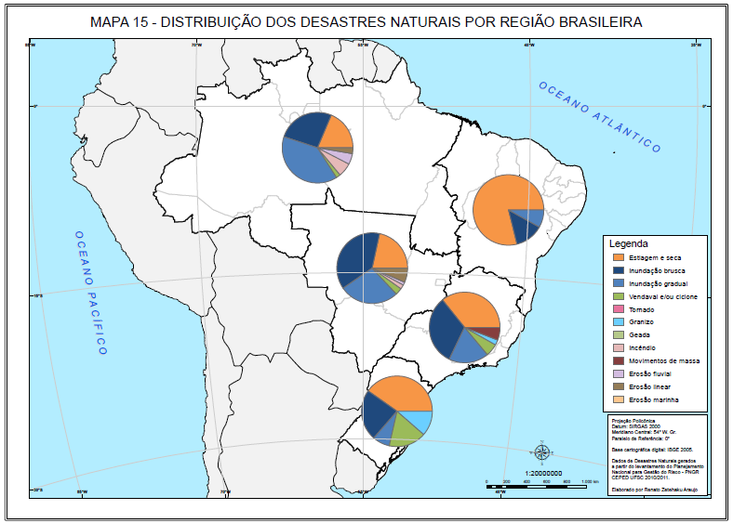
Os Desastres Naturais mais recorrentes no Brasil

Slide 4
O Sistema Nacional de Proteção e Defesa Civil - SINPDEC
Órgão Nacional
Órgãos Setoriais e de Apoio
Órgãos Estaduais
Órgãos Municipais
Entidades públicas e privadas, ONG’s, Associações, etc...

Slide 5
Marco Legal
Lei 12.340 (2010)
Dispõe sobre o Sistema Nacional de Defesa Civil – SINDEC;
Dispõe sobre as transferências de recursos para ações de reconstrução nas áreas atingidas por desastre (modalidade transferência obrigatória)
Lei 12608 (2012)
Dispõe sobre o Sistema Nacional de Proteção e Defesa Civil - SINPDEC
Autoriza a criação de sistema de informações e monitoramento de desastres.
Lei 12.983 (2014)
Atualiza o Fundo Nacional para Calamidades Públicas, Proteção e Defesa Civil;
Autoriza a liberação de recursos para ações socorro e assistência, antes do reconhecimento federal.
Inclui a Prevenção na modalidade de transferência obrigatória
Amplia a responsabilidade dos entes federados no processo:

Slide 6
A Proteção e Defesa Civil no PPA
Programa 2040 - Gestão de Riscos e de Desastres
0172 - Aprimorar a coordenação e a gestão das ações de preparação, prevenção, mitigação, resposta e recuperação para a proteção e defesa civil por meio do fortalecimento do Sistema Nacional de Proteção e Defesa Civil – SINPDEC, inclusive pela articulação federativa e internacional
0602 - Identificar riscos de desastres naturais por meio da elaboração de mapeamentos em municípios críticos.
0169 - Apoiar a redução do risco de desastres naturais em municípios críticos a partir de planejamento e de execução de obras.

Slide 7
A Proteção e Defesa Civil no PPA
Programa 2040 - Gestão de Riscos e de Desastres
0173 - Aumentar a capacidade de emitir alertas de desastres naturais por meio do aprimoramento da rede de monitoramento, com atuação integrada entre os órgãos Federais, Estaduais e Municipais.
0174 - Promover ações de resposta para atendimento à população afetada e recuperar cenários atingidos por desastres, especialmente por meio de recursos financeiros, materiais e logísticos, complementares a ação dos Estados e Municípios.

Slide 8


As Ações de Proteção e Defesa Civil
PRÉ-DESASTRE
DESASTRE
PÓS-DESASTRE
Prevenção
Mitigação
Preparação
Resposta
Recuperação
Gestão do Risco
Gerenciamento do desastres

Slide 9
PRÉ-DESASTRE
DESASTRE
PÓS-DESASTRE
Prevenção
Mitigação
Preparação
Resposta
Recuperação

Slide 10
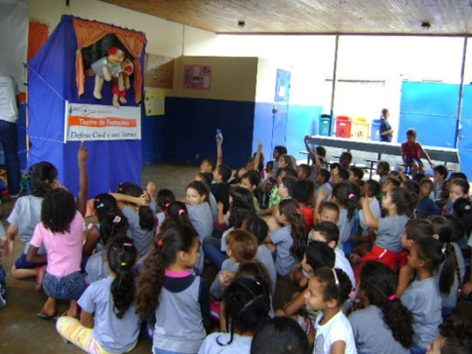
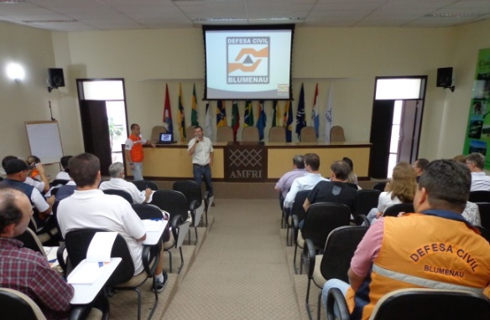

PRÉ-DESASTRE
DESASTRE
PÓS-DESASTRE
Prevenção
Mitigação
Preparação
Resposta
Recuperação
Doutrina e legislação
Capacitação
Fortalecimento do SINPDEC
Campanhas
Planejamento para contingências

Slide 11
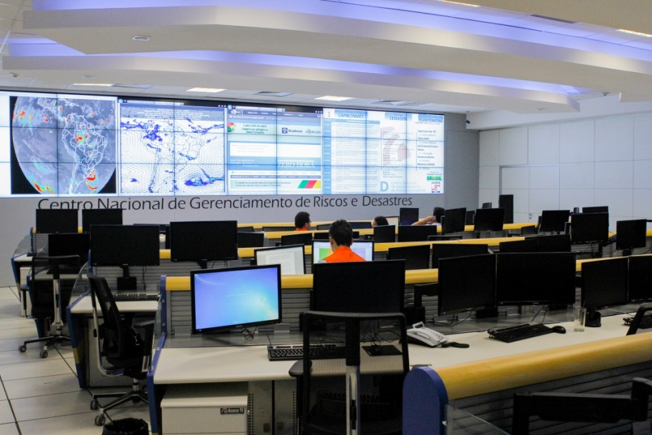
PRÉ-DESASTRE
DESASTRE
PÓS-DESASTRE
Prevenção
Mitigação
Preparação
Resposta
Recuperação
Monitoramento de desastres

Slide 12









PRÉ-DESASTRE
DESASTRE
PÓS-DESASTRE
Prevenção
Mitigação
Preparação
Resposta
Recuperação
Monitoramento de desastres

Slide 13
PRÉ-DESASTRE
DESASTRE
PÓS-DESASTRE
Prevenção
Mitigação
Preparação
Resposta
Recuperação
Socorro
Assistência
Reabilitação

Slide 14
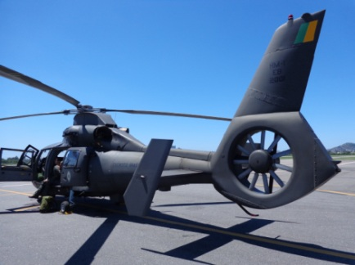
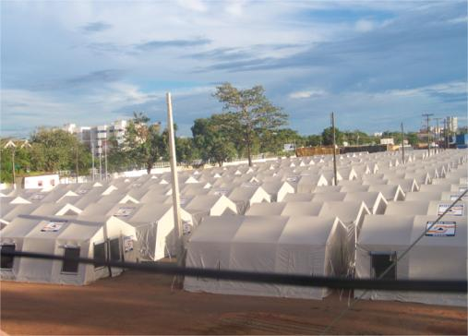
PRÉ-DESASTRE
DESASTRE
PÓS-DESASTRE
Prevenção
Mitigação
Preparação
Resposta
Recuperação
Socorro
Assistência
Reabilitação
Apoio às Ações de resposta

Slide 15
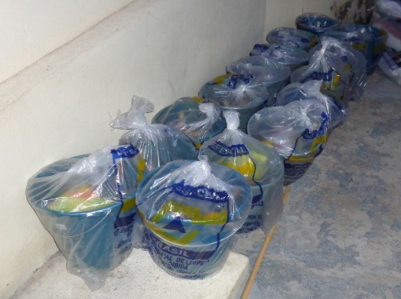
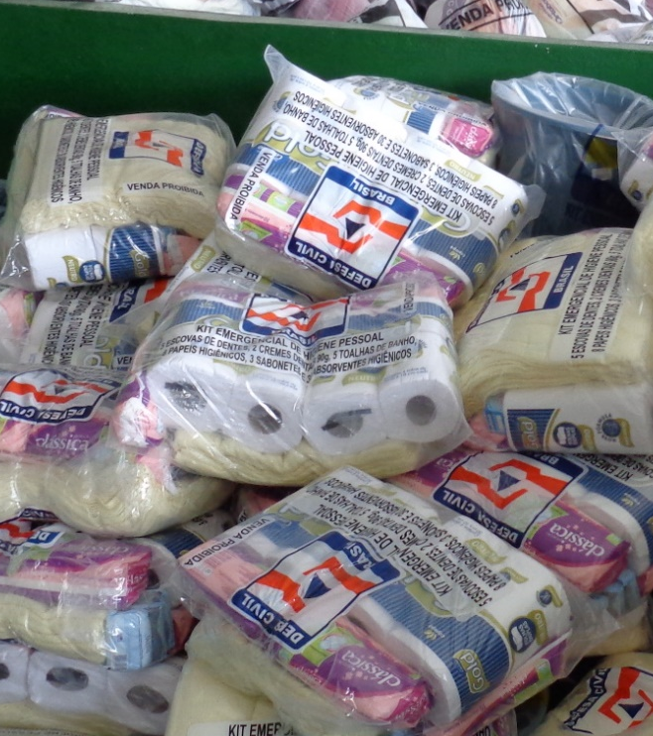
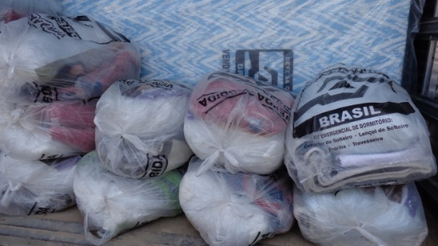
PRÉ-DESASTRE
DESASTRE
PÓS-DESASTRE
Prevenção
Mitigação
Preparação
Resposta
Recuperação
Socorro
Assistência
Reabilitação
Apoio às Ações de resposta

Slide 16
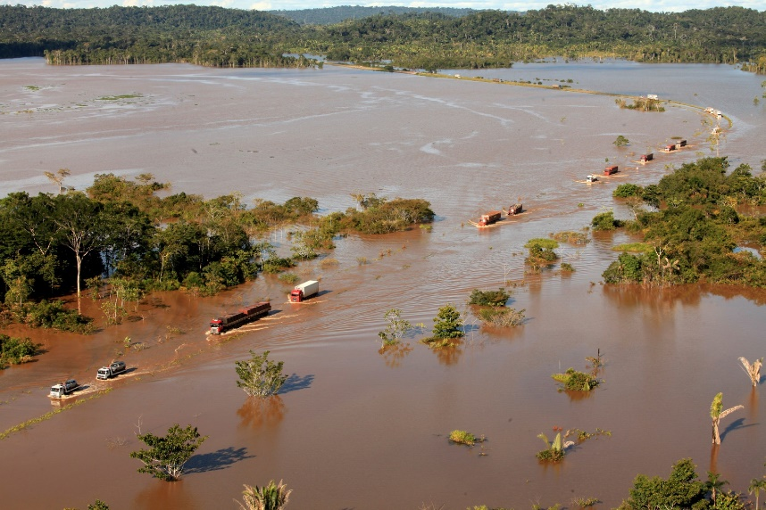
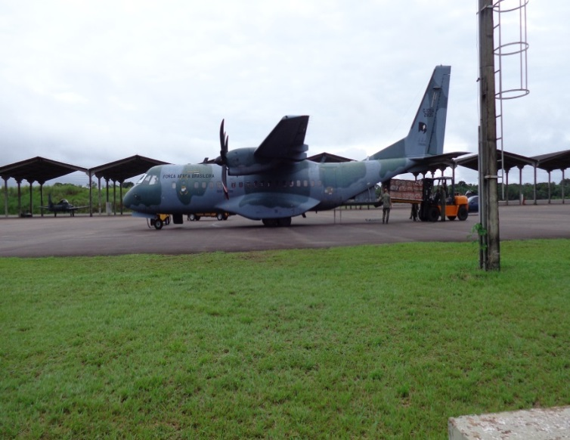
PRÉ-DESASTRE
DESASTRE
PÓS-DESASTRE
Prevenção
Mitigação
Preparação
Resposta
Recuperação
Socorro
Assistência
Reabilitação
Apoio às Ações de resposta

Slide 17
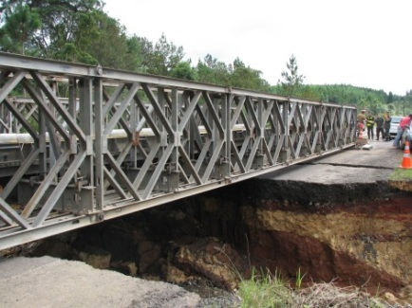
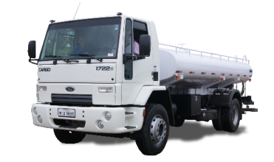
PRÉ-DESASTRE
DESASTRE
PÓS-DESASTRE
Prevenção
Mitigação
Preparação
Resposta
Recuperação
Socorro
Assistência
Reabilitação
Apoio às Ações de resposta

Slide 18
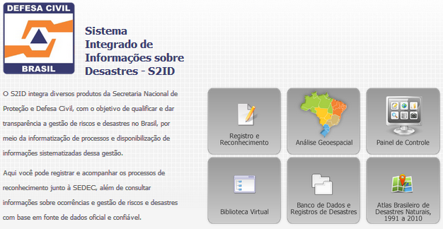
PRÉ-DESASTRE
DESASTRE
PÓS-DESASTRE
Prevenção
Mitigação
Preparação
Resposta
Recuperação
Socorro
Assistência
Reabilitação
Decretação e Reconhecimento (SE e ECP)
s2id.mi.gov.br

Slide 19

PRÉ-DESASTRE
DESASTRE
PÓS-DESASTRE
Prevenção
Mitigação
Preparação
Resposta
Recuperação
Socorro
Assistência
Reabilitação
Recursos federais para ações de resposta
Plano Detalhado de Resposta
Caráter complementar
Apenas ações emergenciais

Slide 20
PRÉ-DESASTRE
DESASTRE
PÓS-DESASTRE
Prevenção
Mitigação
Preparação
Resposta
Recuperação

Slide 21
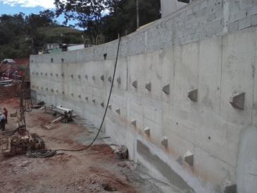
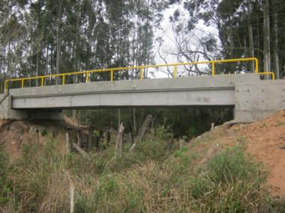
PRÉ-DESASTRE
DESASTRE
PÓS-DESASTRE
Prevenção
Mitigação
Preparação
Resposta
Recuperação
Recursos federais para ações de recuperação
Consiste no retorno à normalidade em médio e longo prazo
Obras definitivas para reposição (da finalidade) da infraestrutura danificada ou destruída
Caráter complementar
Ações de caráter definitivo
Foco primordial na redução de risco

Slide 22
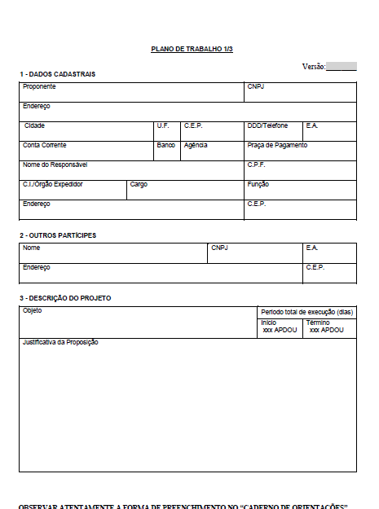
PRÉ-DESASTRE
DESASTRE
PÓS-DESASTRE
Prevenção
Mitigação
Preparação
Resposta
Recuperação
Recursos federais para ações de recuperação
Transferência Obrigatória
Plano de trabalho e Relatório Diagnóstico
RDC
Port. 384/MI

Slide 23

Gestão do Risco
Administração de Desastres

Slide 24

Administração de Desastres
Gestão do Risco

Slide 25
Obrigado!

